Slide 1




TRƯỜNG TIỂU HỌC ĐOÀN LẬP
CHÀO MỪNG QUÝ THẦY CÔ
VỀ DỰ GIỜ THĂM LỚP
Môn Tiếng Việt lớp 3
BÀI 13: BÀN TAY CÔ GIÁO (T1)

Slide 3


Slide 4

Nói với bạn những điều em nhớ nhất về thầy cô giáo cũ của mình.

Slide 6


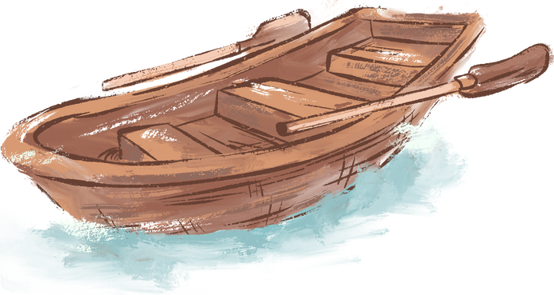

Bàn tay cô giáo
Một tờ giấy trắng Cô gấp cong cong Thoắt cái đã xong Chiếc thuyền xinh quá! | Thêm tờ xanh nữa Cô cắt rất nhanh Mặt nước dập dềnh Quanh thuyền sóng lượn.
Một tờ giấy đỏ Mềm mại tay cô Mặt trời đã phô Nhiều tia nắng tỏa. | Như phép mầu nhiệm Hiện trước mắt em: Biển biếc bình minh Rì rào sóng vỗ… Biết bao điều lạ Từ bàn tay cô. (Nguyễn Trọng Hoàn)

Slide 7
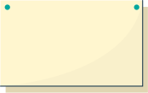
Mặt nước / dập dềnh
Quanh thuyền / sóng lượn
Một / tờ giấy trắng
Một / tờ giấy đỏ

Slide 8
Rì rào sóng vỗ …

Slide 9
Chiếc thuyền xinh quá!

Slide 11



Câu 1: Chọn lời giải thích phù hợp với mỗi từ dưới đây:
a. Mặt nước chuyển động lên xuống nhịp nhàng
b. Tiếng sóng vỗ nhỏ, êm nhẹ, phát ra đều đều liên tiếp
c. Để lộ ra, bày ra

Slide 12
Câu 1: Chọn lời giải thích phù hợp với mỗi từ dưới đây:
a. Mặt nước chuyển động lên xuống nhịp nhàng
b. Tiếng sóng vỗ nhỏ, êm nhẹ, phát ra đều đều liên tiếp
c. Để lộ ra, bày ra

Slide 14
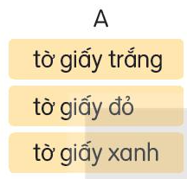
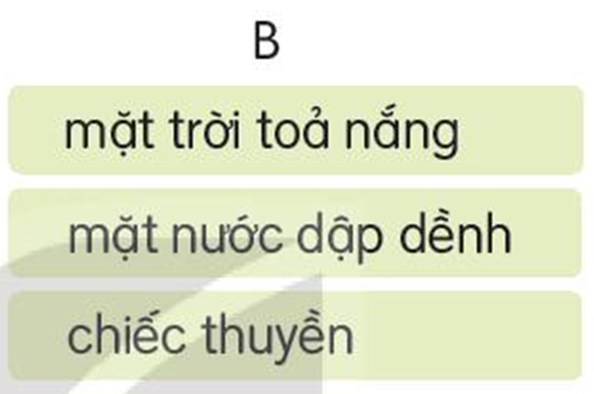


Câu 2 : Từ các tờ giấy, cô giáo đã làm ra những gì?
(ghép từ ngữ ở cột A với từ ngữ phù hợp ở cột B)

Slide 15
Câu 2 : Từ các tờ giấy, cô giáo đã làm ra những gì?
(ghép từ ngữ ở cột A với từ ngữ phù hợp ở cột B)

Slide 16
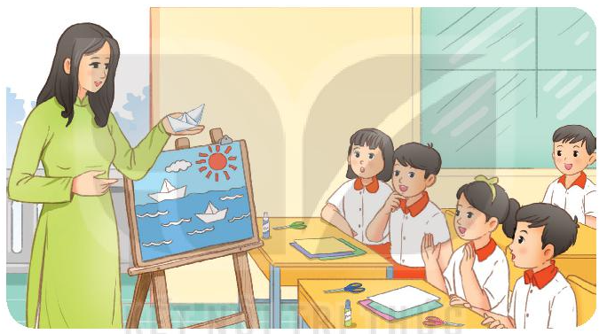

Slide 18
Dựa vào bài thơ, em hãy giới thiệu bức tranh mà cô giáo đã tạo ra.

Slide 19

NỘI DUNG
Bài thơ ca ngợi sự khéo léo của cô giáo khi dạy học sinh làm thủ công và tình cảm yêu thương, quý trọng cô giáo của các bạn học sinh.

Slide 21
Bàn tay cô giáo
Một tờ giấy trắng Cô gấp cong cong Thoắt cái đã xong Chiếc thuyền xinh quá! | Thêm tờ xanh nữa Cô cắt rất nhanh Mặt nước dập dềnh Quanh thuyền sóng lượn.
Một tờ giấy đỏ Mềm mại tay cô Mặt trời đã phô Nhiều tia nắng tỏa. | Như phép mầu nhiệm Hiện trước mắt em: Biển biếc bình minh Rì rào sóng vỗ… Biết bao điều lạ Từ bàn tay cô (Nguyễn Trọng Hoàn)

Slide 22
Những sản phẩm được làm từ bàn tay cô
Mặt trời với nhiều tia nắng tỏa
Mặt nước dập dềnh
Chiếc thuyền

Slide 23

Một tờ giấy trắng
Cô gấp cong cong
Thoắt cái đã xong
Chiếc thuyền xinh quá!
Một tờ giấy đỏ
Mềm mại tay cô
Mặt trời đã phô
Nhiều tia nắng tỏa.
Thêm tờ xanh nữa
Cô cắt rất nhanh
Mặt nước dập dềnh
Quanh thuyền sóng lượn.
Như phép mầu nhiệm
Hiện trước mắt em:
Biển biếc bình minh
Rì rào sóng vỗ…
Biết bao điều lạ
Từ bàn tay cô.
(Nguyễn Trọng Hoàn)

Slide 24

XIN CHÂN THÀNH CẢM ƠN
QUÝ THẦY CÔ GIÁO VÀ CÁC EM
Notes:
24

